Slide 1
世界汉语教学学会
2017-7-15
国际汉语教师的知与能
崔希亮

Slide 2
从问题入手
他有女朋友了～他女朋友有了
你给我回来～？你给他回来～？他给我回来
他长着一副大圆脸～*圆大脸
老师你媳妇在家吗？
条条道路通罗马～？条条汉子都是好汉
*我家有我爸爸、我妈妈和我狗
你想死我了～我想死你了

Slide 3
从问题入手
有点贵～？有点便宜
来北京之前我们不认识～没来北京之前我们不认识
你的礼物这么贵，我接不受
？他吃过饭～他结过婚
出门～出城～出村～出山～出家
热菜～热饭～热身～热水～热天～热气球
下河～下海～下船～下岗～下馆子
便宜：东西便宜～占便宜～便宜你了

Slide 4
海外汉语教师的生涯准备
专业训练
国际视野
事业心
责任感
包容精神
合作精神

Slide 5

教师须知
教什么
怎么教
怎么学
在哪里教
教什么人
用什么方式教

Slide 6
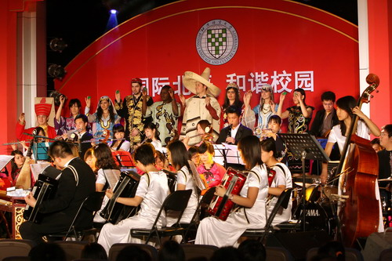
教师的素养
教师的知识结构
教师的能力结构
教师的文化热情
教师的包容精神
教师的引导技巧
教师的教学艺术
教师的道德修养

Slide 7
知
汉语知识（了解语言自身的特点和规律）
外语知识（最好懂两门外语）
驻在国的知识（入国问禁、入境问俗）
语言学知识（用语言学的理论来解决实际问题）
中国文化知识（文学、艺术、思想、宗教等）
中国历史地理知识（了解中国史地）
中国社会知识（洞悉中国社会结构、社会现象）
教育心理学知识（知己知彼、知心知意）
百科知识（一事不知儒者之耻）

Slide 8

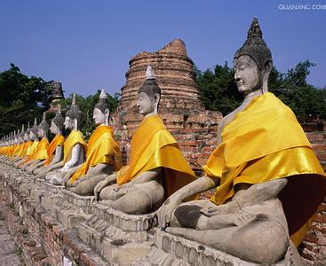


Slide 9
能
语言表达能力（把话说清楚）
课堂组织能力（当好教练）
外交能力（很快打开局面）
表演能力（必要时表情身段语音语调）
理解能力（听得懂学生的问题）
科学研究的能力（抓住问题的实质）
亲和能力（赢得学生的好感）
跨文化交际能力（避免文化冲突）
现代教育技术应用能力（会用多媒体）

Slide 10
教师发展
做好规划
打好基础
积累经验
开展研究
把握机会
拓展技能
收获快乐

Slide 11
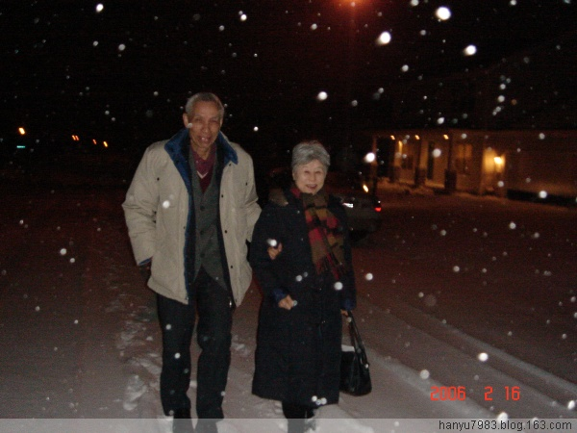
汉语教师的使命
以此为业
以此为乐
以此为荣
以此为善
以此为己任

Slide 12
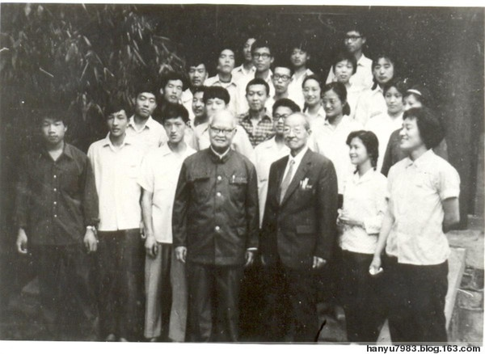
对教师的期望
有心人
书卷气
烟火色
雨露功

Slide 13
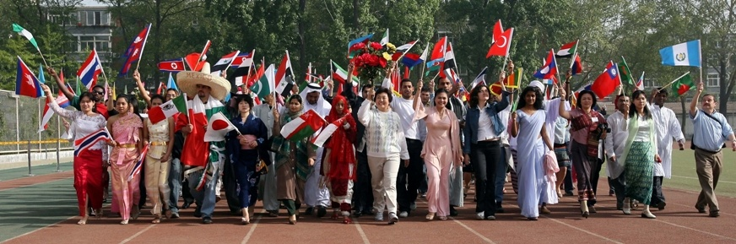
为学日益，为道日损
cuixl@blcu.edu.cn

